Slide 1
Sfera usuli

Slide 2




Slide 3
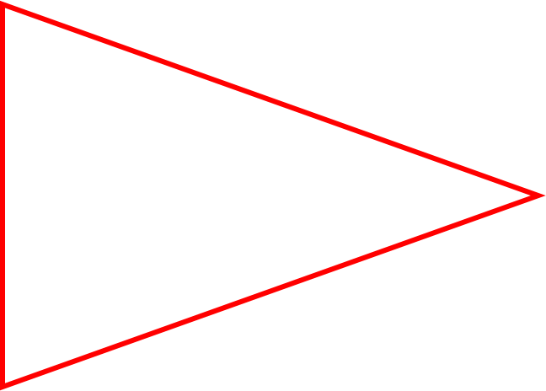

Точка пересечения осей заданных поверхностей принимается за центр вспомогательных секущих поверхностей - сфер

Slide 4

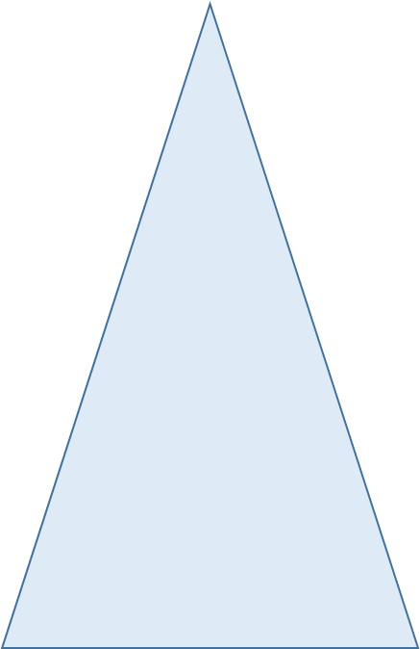

Slide 6
Сфера с минимальным радиусом- это сфера, касательная к большей поверхности

Slide 7

Максимальный радиус сферы- расстояние от точки пересечения осей до наиболее удаленной общей точки поверхностей

Slide 8



Slide 10
ёё

Slide 11

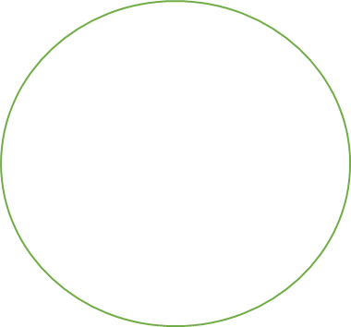

Slide 15
1’’
2’’
3’’
4’’
5’’
6’’
7’’

Slide 16
1’’
2’’
3’’
4’’
5’’
6’’
7’’
1’
7’

Slide 17

1’’
2’’
3’’
4’’
5’’
6’’
7’’
2’
1’
7’

Slide 18

1’’
2’’
3’’
4’’
5’’
6’’
7’’
3’
2’
1’
7’

Slide 19


1’’
2’’
3’’
4’’
5’’
6’’
7’’
4’
3’
2’
1’
7’

Slide 20


1’’
2’’
3’’
4’’
5’’
6’’
7’’
4’
3’
2’
1’
7’
5’

Slide 21

1’’
2’’
3’’
4’’
5’’
6’’
7’’
4’
3’
2’
1’
7’
5’

Slide 22
1’’
2’’
3’’
4’’
5’’
6’’
7’’
4’
3’
2’
7’
1’
5’

Slide 23
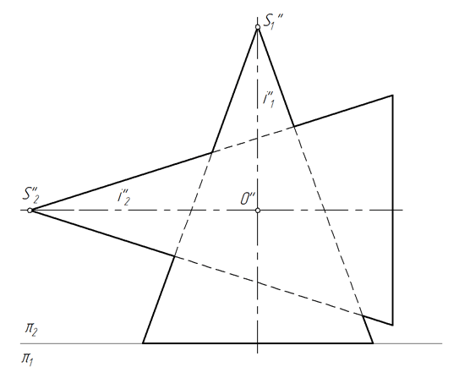
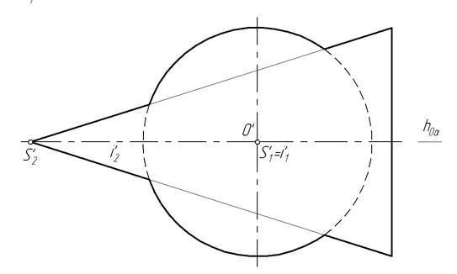
Построение линии пересечения конусов методом концентрических сфер
На рисунке ниже изображены два конуса вращения. Их оси i₁ и i₂, пересекаясь в точке O, образуют плоскость α(i₁∩i₂), которая параллельна фронтальной плоскости проекций π₂.
Для построения линии пересечения конусов, показанных на рисунке, целесообразно использовать метод концентрических сфер. Применение данного метода возможно в результате выполнения следующих условий:
пересекаются поверхности вращения (в частности, конус с конусом, конус с тором или цилиндром и т.д.);
оси поверхностей, пересекаясь между собой, образуют плоскость, которая параллельна одной из плоскостей проекций (в рассматриваемом примере пл. α(i₁∩i₂)∥π₂).

Slide 24
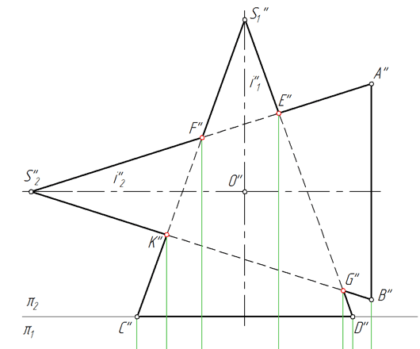
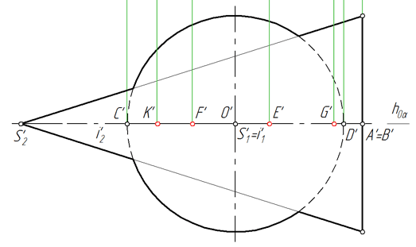
Алгоритм построения линии пересечения
Построение линии пересечения начинают с нахождения характерных точек, которые определяют ее границы и видимость относительно плоскостей проекций.
Определение характерных точек
Плоскость α, образованная пересекающимися осями i₁ и i₂, является общей плоскостью симметрии двух конусов. На рисунке показан ее горизонтальный след h_{0α}. Пересечение пл. α с конусами происходит по образующим S₂A, S₂B и S₁C, S₁D. Данные образующие ещё называют очерковыми, так как они очерчивают границы поверхностей (на фронтальной проекции).
Точки F’’, E’’, G’’, K’’, в которых пресекаются прямые S’’₂A’’, S’’₂B’’ с прямыми S’’₁C’’ и S’’₁D’’, определяют границы линии пересечения конусов в её проекции на плоскость π₂. Для нахождения F’, E’, G’ и K’ проводят линии связи из F’’, E’’, G’’, K’’ до горизонтального следа h_{0α}.

Slide 25
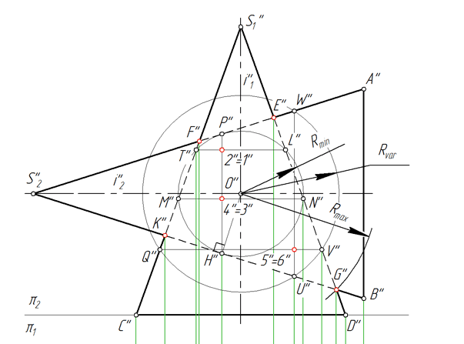
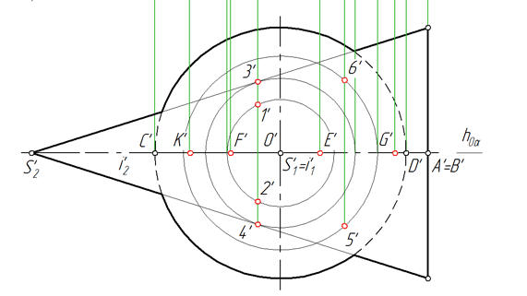
Рассмотрим построение точек 1, 2, 3 и 4. Сфера радиусом R_{min} пересекается с конусом, в которой она вписана, по окружности. Данная окружность проецируется на фронтальную плоскость проекций в виде отрезка P’’H’’. Кроме того, сфера радиусом R_{min} пересекается со вторым конусом по двум окружностям, диаметры которых соответственно равны длинам отрезков M’’N’’ и T’’L’’. Таким образом, на поверхности сферы лежат три окружности, которые пересекаются в общих для двух конусов точках 1, 2, 3 и 4.
Фронтальные проекции 1’’, 2’’, 3’’, 4’’ находятся на пересечении отрезков M’’N’’, T’’L’’ с P’’H’’. Для нахождения горизонтальных проекций 1’, 2’, 3’, 4’ точек 1, 2, 3, 4 на плоскости проекций π₁ из центра O’ проводим две окружности с диаметрами M’’N’’ и T’’L’’. Учитывая принадлежность точек соответствующим окружностям, по линиям связи определяем их горизонтальные проекции, как это показано на рисунке выше.
С помощью вспомогательной сферы радиусом R_{var}, где R_{min} ≤ R_{var} ≤ R_{max}, найдены точки 5 и 6. Как видно из построений, они находятся на пересечении двух окружностей, которые проецируются на фронтальную плоскость в виде отрезков W’’U’’ и Q’’V’’.
В описываемом способе решения каждая сфера играет роль посредника, содержащего на своей поверхности кривые (окружности), принадлежащие пересекающимся конусам. Действуя в соответствии с приведенным выше алгоритмом, необходимо найти такое количество точек, которое позволит определить геометрическую форму линии пересечения на каждой из проекций.

Slide 26
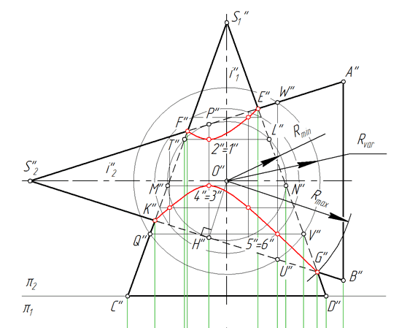
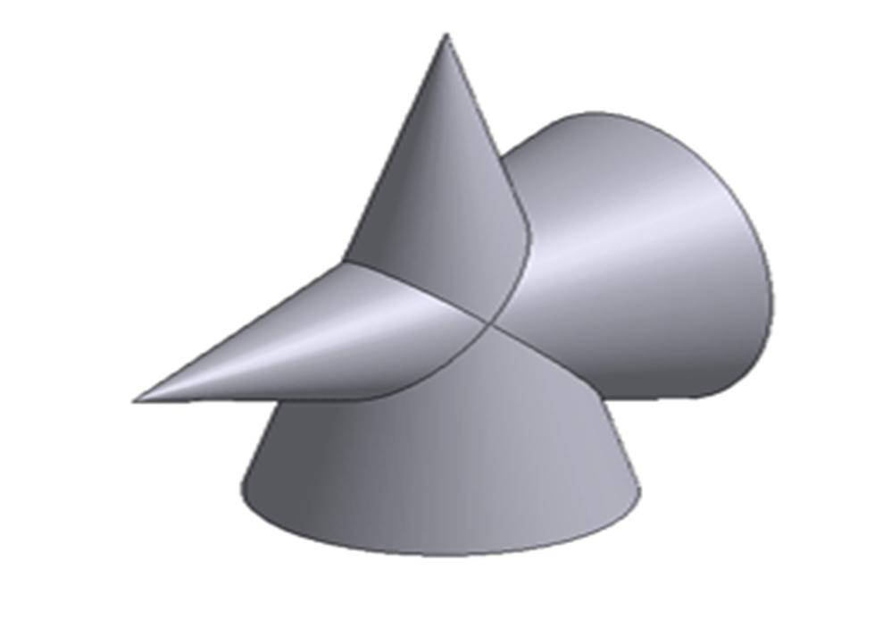
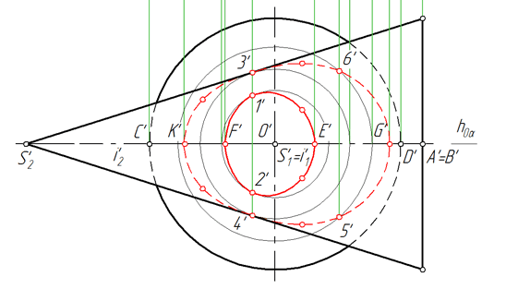
Найденные точки соединяем плавными кривыми с учетом их видимости. Как видно на рисунке, в результате пересечения конусов образовались две замкнутые линии. Они показаны красным цветом.

